Slide 1
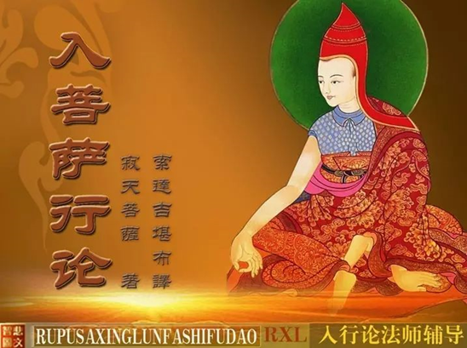
入行论132课
寂天菩萨 著
索达吉仁波切 宣讲
生西法师 辅导

Slide 2
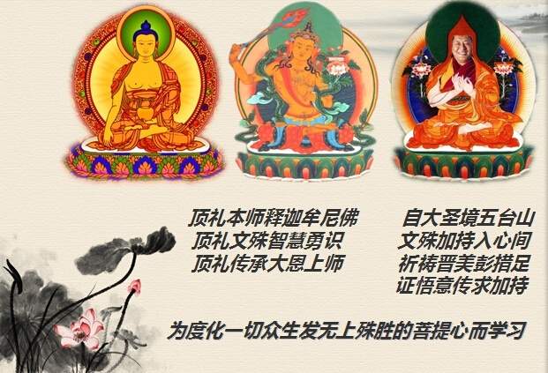
自大圣境五台山
文殊加持入心间
祈祷晋美彭措足
证悟意传求加持
顶礼本师释迦摩尼佛
顶礼文殊智慧勇士
顶礼传承大恩上师
为度化一切众生发无上殊胜的菩提心而学习

Slide 3
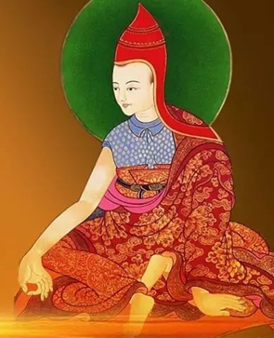
顶礼寂天菩萨
尽舍国政善开显
稀奇佛子行之理
弘扬佛陀教法者
寂天菩萨前顶礼

Slide 4
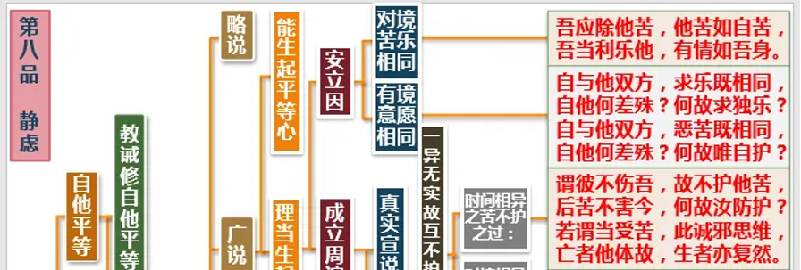
入行论131课科判

Slide 5
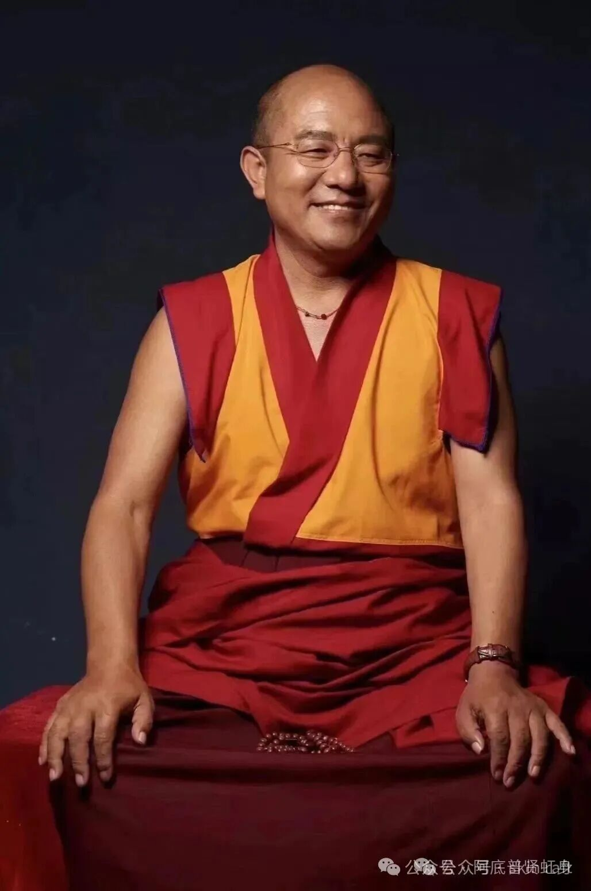
入行论·第132课
索达吉仁波切 宣讲
132课总义归摄
1.“真实宣说成立周遍”：本课从“对境相异”的角度破斥认为“自身”是一个整体，这是不合理的。在“故当断除我执”中，破斥执著区分自他也是不合理的，应该极力断除这样的虚妄执着。
2.“断罪之答辩”：对方继续辩驳，来断除前面所讲的过失。寂天菩萨继续破斥，相续如同珠鬘，蕴聚如同军队，都只是一个假名而已，没有一个实有的“我”作为受苦者，那么自他的苦也就没有分别了。
3. 最后对自他平等的修法进行摄义：综上所述，既然苦乐不存在自他分别，那么一切苦就应该同等地被遣除。如果不想帮助众生除苦，那么自己的痛苦也不应该遣除。
皈 依

Slide 6
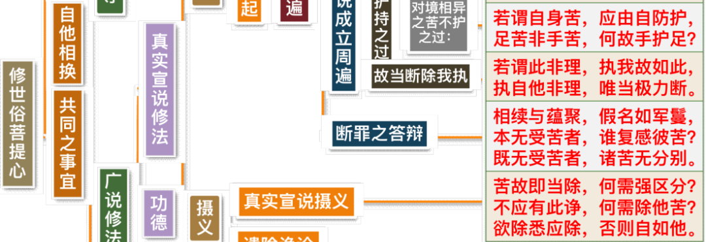
入行论132课科判

Slide 7
入行论·第132课
索达吉仁波切 宣讲
悲心引众苦，何苦强催生？若愍众生苦，自苦云何增？
（颂词1）
消文释义
如果有人问：以悲心将其他众生的所有痛苦作为我所，如此一来，不是具有许多痛苦了吗?为何要策励激发这种痛苦呢?
作答：如果想到众生的地狱等痛苦，那么观待它而生悲悯，怎么会增多痛苦呢?绝不会增多。
本颂重点
1. 上一颂是从“相续”的角度破斥自他分别，本颂则是从“对境”（或者说“蕴聚”）的角度破斥自他分别。
2. 如果认为自和他的身体是不同对境（别别他体），因此他人的痛苦不应由自己来解除；那么同等理，一个人的手对于脚来说也是不同对境，因此脚的痛苦并非手的痛苦，也不应由手来保护，但这在现实中并不合理。可见，虽然手和脚有自他区分，但分别念还是可以把它们都执著为是我身体的一部分。
3. 关键点：既然二者能执为一体，一定都不是实有的，即“一异无实”（“自他无实”）。正因为不实有，所谓“我执”就只是虚妄分别，因此范围可大可小。众生与我虽然是他体，但是分别念也可以把他们执著为跟自己是一个整体，加以保护。何况从实相的角度而言，一切众生的法身实相、如来藏实相本来就没有任何差别。因此我们在修法当中，要通过利他心、大悲心把所有众生联系在一起，把它们也执著为我的一部分，执著为我保护的对象。
皈 依

Slide 8
入行论·第132课
索达吉仁波切 宣讲
若谓自身苦，应由自防护，足苦非手苦，何故手护足？
（颂词1）
4. 为什么一定要这样思维？因为，若不执着众生为我所，我们仍会以自我为中心，仍会有自他分别，那么仍会不断在轮回中痛苦流转。因此，作为寻求究竟解脱的修行人，一定要转变思维，像释迦牟尼佛修行时一样，把我执的范围放大到一切众生上面，最终成就佛果任运利他。
相关教证
1. 圣天论师说：“我若实有性，不应思无我。”（我们一直执着的我和我所都并非实有。）
2. 《入中论》：“最初说我而执我，次言我所则著法，如水车转无自在。”（轮回之因，就是对“我”的实执，以此产生我所执，和对万法的实执。）
相关公案
《广仁录》中讲到的秦先生妻子生前曾谋杀先生姨太太，死后堕落为母羊的故事。（一切众生，多生累劫以来都曾做过我们的父母亲人，从这个角度而言，也理当执为我所。）
皈 依

Slide 9
入行论·第132课
索达吉仁波切 宣讲
若谓此非理，执我故如此，
执自他非理，唯当极力断。
（颂词2）
消文释义
如果说：虽然这种做法不合理，但由于我执串习而有今生护后世、以手护足的心态才这么做的。
有些注释中对此回答说：实际上，无论是自己还是他众，不应理的地方都要尽心尽力予以断除。
本颂重点
1. 承接前面的颂词，对方从道理上认同手保护脚不合理，或者说认同执着自他区别不合理。但是因为一直串习的我执十分强烈，认为今生后世都是我的相续、手足都属于我的身体，所以虽然明知是虚假执着，还是会加以保护。对此寂天菩萨教诫说，同样的道理，若以众生的狭隘分别念角度看，他爱执看似不合理，但长久串习也一定能做到。
皈 依

Slide 10
入行论·第132课
索达吉仁波切 宣讲
若谓此非理，执我故如此，
执自他非理，唯当极力断。
（颂词2）
2. 怎么理解“执自他非理”？前面对方讲手护脚确实不合理，但因为我执的缘故才会如此。顺着对方思路讲，我去执著众生的痛苦，从表面看这也是不合理的，为什么说不合理呢？是从对方自私自利的这个心来讲，他觉得不合理。我们顺着这个话说，虽然都不合理，但就像手还是去护脚一样，是因为执着一体。同样，如果把心量放大，也可以把众生执著为与我一体。以子之矛攻子之盾，寂天菩萨再回到菩萨乘的角度讲“执自他”，完全把自己和其他众生分割开来，是不合理的，应该极力断除。
相关教证
《释量论》：“诸过之根本，彼即坏聚见。”（法相名词“坏聚见”：对自相续五蕴未加详细观察进而执著为我，这就是所谓的坏聚见，也就是《入中论》所讲到的二十种萨迦耶见。这样的萨迦耶见其实就是我执和我所执。）
相关公案
优婆鞠多尊者教导南印度一位出家人的故事。（说明：如果不能认知“我”的虚妄不实，修行不可能成就。上师依靠棒喝等不共的窍诀，让弟子断除我执，证悟空性。）
皈 依

Slide 11
入行论·第132课
索达吉仁波切 宣讲
相续与蕴聚，假名如军鬘，本无受苦者，谁复感彼苦？既无受苦者，诸苦无分别。
（颂词3）
消文释义
如果说，虽然手、足，前、后世同是异体，但自己的前后世是同一相续，手足等是同一蕴聚，彼此保护的其他众生并非如此，因而不保护他们。所谓的一相续实际上就像许多颗珠子穿在一起称一串念珠一样，所谓的一蕴聚也只不过像许多士兵聚集一起叫军队等一样虚妄，没有独立成实的本性。再者，如若认为这些对境、时间虽然是异体，但能感受的人是一个，因此加以保护。既然受苦者不存在，那么谁在主宰这一痛苦呢？感受痛苦者无有，自他一切均无有差别，因而区分自他防不防护显然是不应理的。
本颂重点
1. 本颂是对前面“一异无实”的进一步分析，指出导致我执的两种典型的分别念---相续、蕴聚，其实都是假立无实的。因此，“自他分别”的执着不应理，应当断除。
皈 依

Slide 12
入行论·第132课
索达吉仁波切 宣讲
相续与蕴聚，假名如军鬘，本无受苦者，谁复感彼苦？既无受苦者，诸苦无分别。
（颂词3）
2. 怎么理解相续与蕴聚的无实？
“相续”：流转前后世的“相续”其实是一个假立的概念，因为每一世乃至每一刹那的五蕴并不相同，只是通过分别念串起来而已，并没有实质。因此以这个不实有的相续来成立实有的“我”（或者说“一”、“自”），是不合理的。
“蕴聚”：手脚等分支聚集在一起成为身体，称为蕴聚，实际上也是假立的概念，只是分别念把身体各分支聚集起来视为一体而已。就好像很多零件组成了一辆车，但这个所谓的车也只是安立的一个假名，绝对不是实有的。重点：只要是各种因缘和合在一起的都是假立的，不是实有的。
3. 结合这部分科判，来理解“相续与蕴聚，假名如军鬘”：军队和珠鬘，是对相续和蕴聚非常形象的比喻。相续如同珠鬘，由很多颗单个的珠子串起来，安立一个假名“鬘”；同样，我们也把“时间相异”（每一刹那不同）的五蕴串起来，安立一个假名“相续”。蕴聚（身体）如同军队，由一个个军人组成，安立一个假名“军队”；同样，我们也把“对境相异”的手、脚、头、内脏这些不同的支分组合起来，安立一个假名“身体”。
皈 依

Slide 13
入行论·第132课
索达吉仁波切 宣讲
相续与蕴聚，假名如军鬘，本无受苦者，谁复感彼苦？既无受苦者，诸苦无分别。
（颂词3）
4. 那么到底是谁在感受苦？为什么“诸苦无分别”？
既然相续和蕴聚都是假立的，那由身心组成的这个“我”其实是一种笼统的妄执，胜义中不存在，名言中也是因缘聚合时如梦如幻的假立存在并非实有。所以“本无受苦者”，没有一个实有的我在受苦。进一步分析，自他是相对的概念，没有实有的“我”，那么作为观待的“他”自然也是假立的，不会实有存在。因此，自和他无别，众生一体，那么自然“诸苦无分别”，所有众生的苦就都是一样的。
（注：这部分的推理逻辑十分重要，一定要反复思维，遣除疑惑，直至通达：无实有的自、他→自他分别不存在；无实有的受苦者→诸苦无分别。）
皈 依

Slide 14
入行论·第132课
索达吉仁波切 宣讲
相续与蕴聚，假名如军鬘，本无受苦者，谁复感彼苦？既无受苦者，诸苦无分别。
（颂词3）
相关教证
1. 《金刚经》中云：“若世界实有者，即是一合相。”（世间上任何一法，用智慧来剖析都不存在实有的本体。）
2. 《四百论》云：“于相续假法，恶见谓真常。积集假法中，邪执言实有。”
3. 月称论师在《入中论》中，也用观察车的七相推理来证明此理。《自释》中还引用《宝积经》的教证说：“世间与我诤，我不与世诤。”
4. 《维摩诘经》所言：“以一切众生病，是故我病。”
5. 《大智度论》：“诸法如芭蕉，一切从心生，若知法无实，是心亦复尽。”（如果身体不实有存在，作为互相观待的能取的心识也不实有存在。这个道理十分重要，将在“智慧品”学习到。）
相关公案
杭州潘居士在上师家乡帮助建学校的故事。（说明：如果能无限扩大我执，或从我爱执转变为他爱执，自然而然就会“以众生之苦为自苦”。）
皈 依

Slide 15
入行论·第132课
索达吉仁波切 宣讲
苦故即当除，何需强区分？不应有此诤，何需除他苦？欲除悉应除，否则自如他。
（颂词4）
消文释义
因为是痛苦，故而他众的痛苦也需要遣除，只消除自己的痛苦而不解除他苦这般强制区分有何用呢？只愿意遣除自己痛苦的对方不应该争论说：痛苦与痛苦者都不存在，因而为何要遣除一切众生的痛苦？如果要解除自己的痛苦，那么理所应当解脱一切痛苦，原因是若不解除他众的痛苦，则自己的痛苦也如其他众生的痛苦一样不应解除。安乐也可依此类推。
本颂重点
1. 本颂是上文的结论和摄义：正是因为“自他无分别”以及“诸苦无分别”，所以“苦故即当除”，只要是苦就应该去除，不应强区分自他之苦。
2. “自他”和“苦”，在二谛中如何圆融？既然受苦者不存在，说明痛苦也不会真实存在，那我还为何要遣除一切众生的痛苦？这个问题其实就是没有区分清楚二谛：在胜义谛中，自他都不存在，痛苦也都不存在，无苦可除，“何须除他苦”；世俗谛中，我和众生是假立存在的（非实有），痛苦也是假立存在的，只是由于执为实有而难以堪忍。因此，只要是痛苦，不分自他一定要遣除，“欲除悉应除”。
皈 依

Slide 16
入行论·第132课
索达吉仁波切 宣讲
苦故即当除，何需强区分？不应有此诤，何需除他苦？欲除悉应除，否则自如他。
（颂词4）
相关教证
龙猛菩萨云：“若人不能知，分别于二谛，则于深佛法，不知真实义。”（懂得区分胜义谛和世俗谛，才能通达佛法。）
相关公案
1. 阿根廷著名高尔夫球运动员温森不计回报帮助人的故事。
2. 特蕾莎修女讲到的一个人被打后不说出凶手名字的故事。
（说明：真正的利他菩提心，是不区分亲怨的，是把乃至欺骗自己、迫害自己的众生也包容为“我所”来饶益的。没有修学佛法的世间人都有如此悲心和利他的精神，反观我们作为佛子做到了没有？）
皈 依

Slide 17

入行论·第132课
索达吉仁波切 宣讲
思 考 题
1.有人说：“如同肚子饿，只能由自己吃饭解决一样，自己的痛苦应由自己遣除，没必要替别人解除痛苦。”你如何破斥这种说法？

Slide 18
入行论·第132课
索达吉仁波切 宣讲
思 考 题
2.凡夫人从哪两个方面执著“我”的？请以理分析其颠倒性。

Slide 19
入行论·第132课
索达吉仁波切 宣讲
思 考 题
3.为什么说只要是痛苦，不分自他一定要遣除？你明白此理后有何打算？

Slide 20

回 向
所南德义檀嘉热巴涅
托内尼波札南潘协将
杰嘎纳其瓦隆彻巴耶
哲波措利卓瓦卓瓦效
文殊师利勇猛智 普贤慧行亦复然
我今回向诸善根 随彼一切常修学
三世诸佛所称叹 如是最胜诸大愿
我今回向诸善根 为得普贤殊胜行
生生世世不离师 恒时享用胜法乐
圆满地道功德已 唯愿速得金刚持

